Slide 1
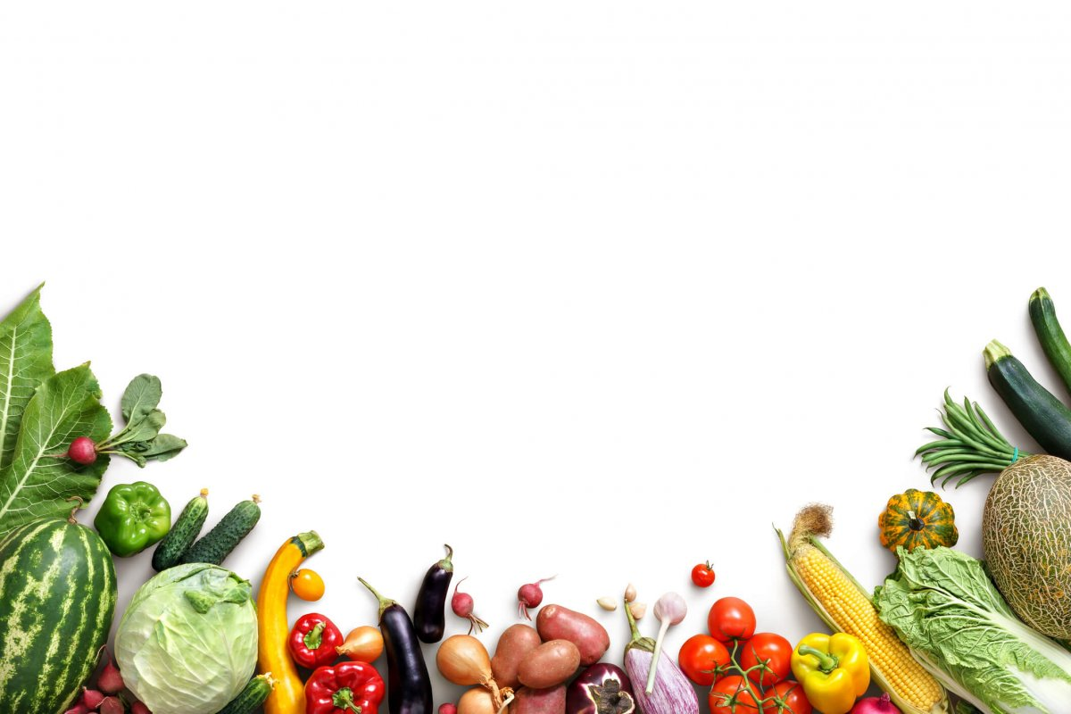
КГОБУ «Камчатская школа-интернат для обучающихся с ограниченными возможностями здоровья»
ЛЕКСИЧЕСКАЯ ТЕМА
«ОВОЩИ»
(для обучающихся с ТМНР)
ЧАСТЬ I. НАЗОВИ ОВОЩИ
Подготовила:
тьютор Воротникова Л.Ф.
г. Петропавловск-Камчатский
2021 г.

Slide 2
ЧАСТЬ I. НАЗОВИ ОВОЩИ
Цель: Формирование представлений об овощах, их внешнем виде, названии. Узнавать овощ при помощи пиктограммы. Соотносить изображение на пиктограмме с изображением на картинке, с реальным изображением.

Slide 3
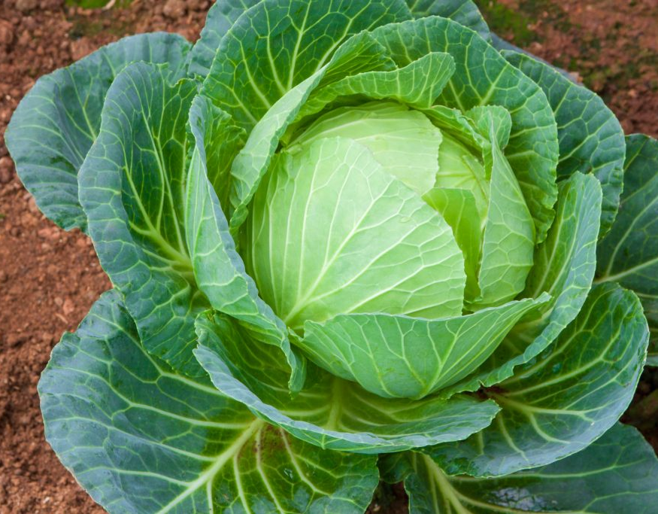
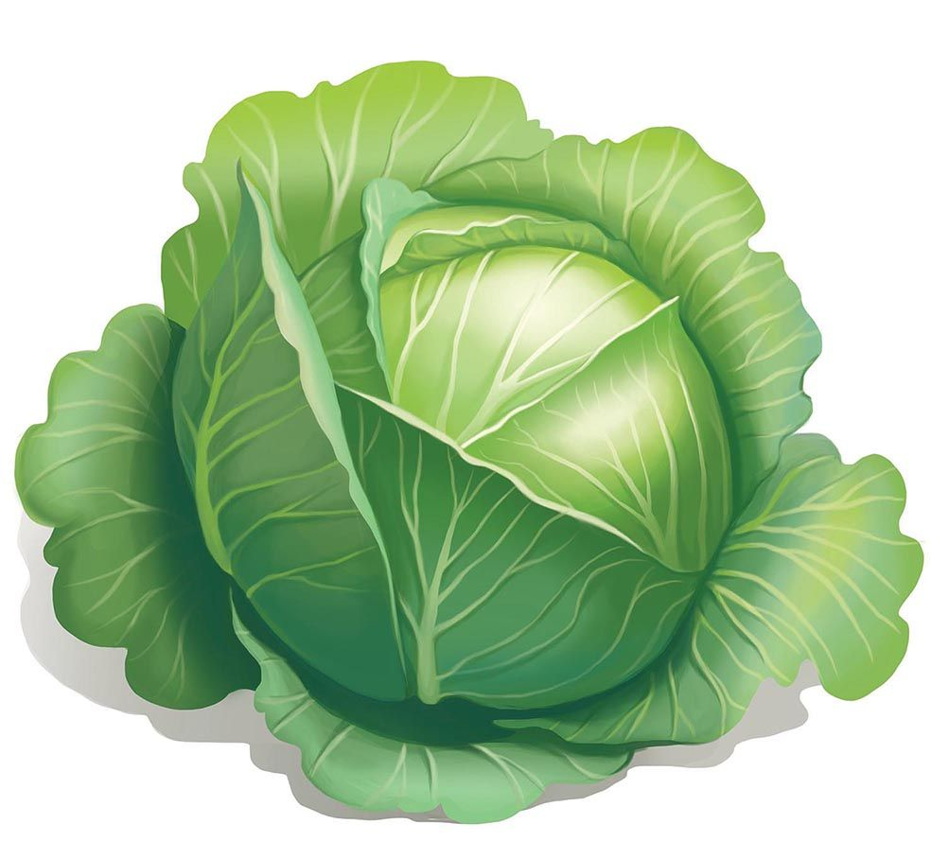
1. НАЗОВИ ОВОЩ
КАПУСТА
КАПУСТА
КАПУСТА

Slide 4
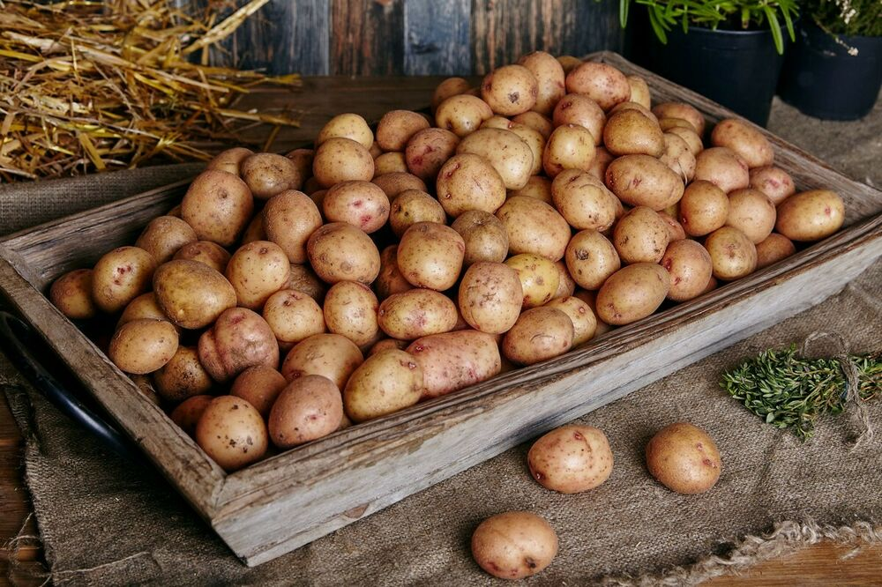
1. НАЗОВИ ОВОЩ
КАРТОФЕЛЬ
КАРТОФЕЛЬ
КАРТОФЕЛЬ

Slide 5
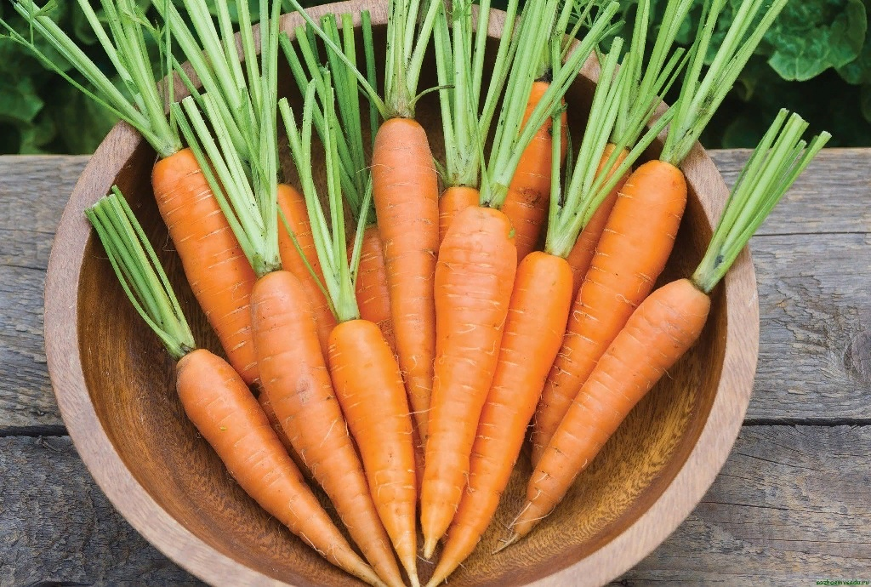
1. НАЗОВИ ОВОЩ
МОРКОВЬ
МОРКОВЬ
МОРКОВЬ

Slide 6
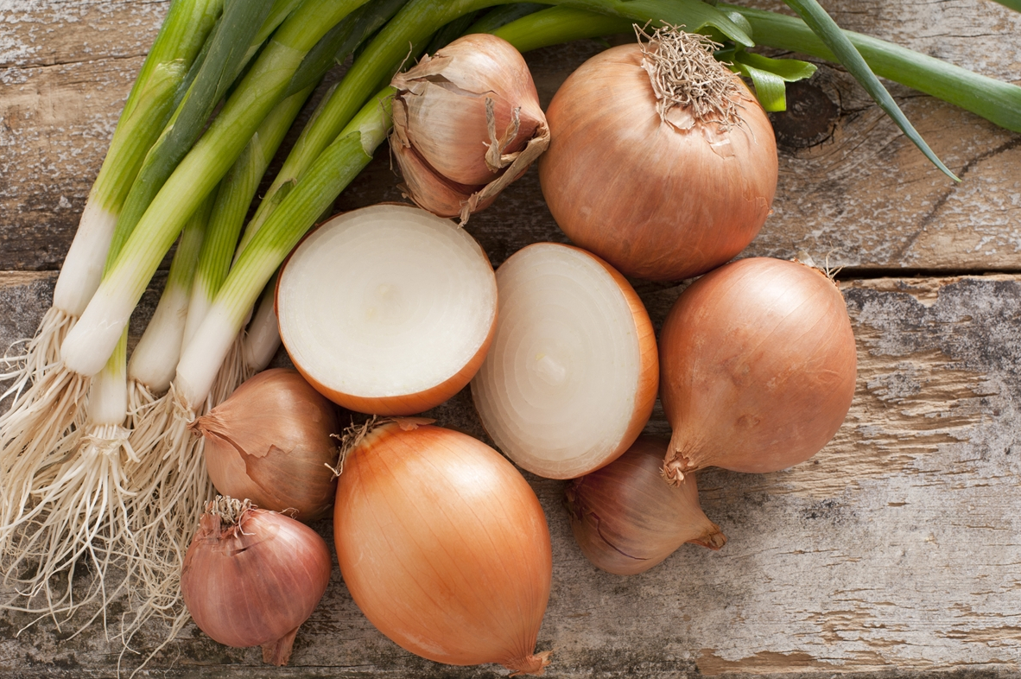
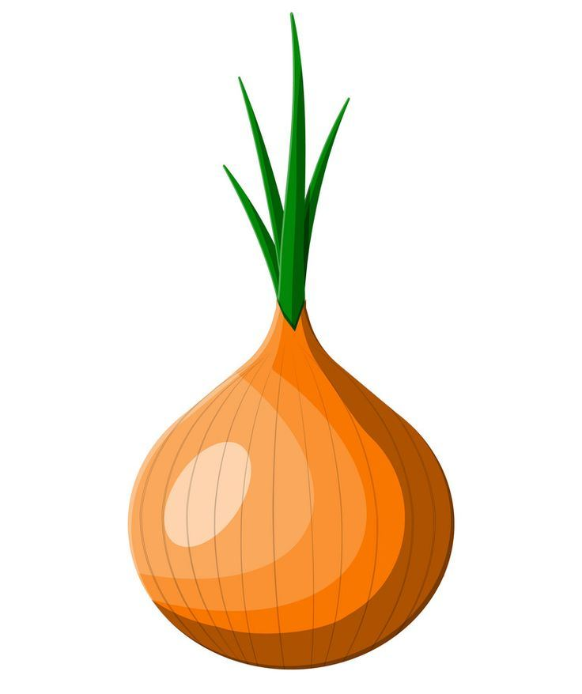
1. НАЗОВИ ОВОЩ
ЛУК
ЛУК
ЛУК

Slide 7
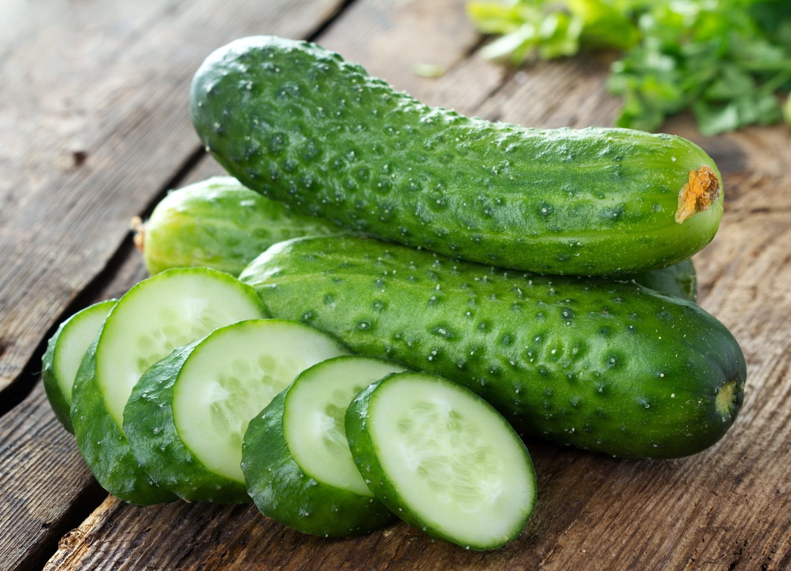
1. НАЗОВИ ОВОЩ
ОГУРЕЦ
ОГУРЕЦ
ОГУРЕЦ

Slide 8
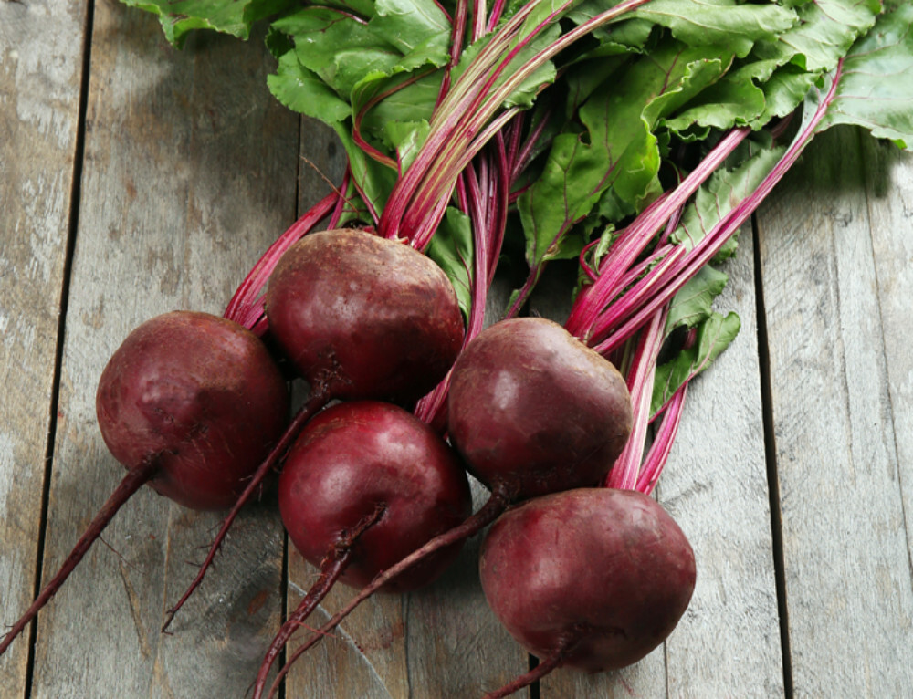
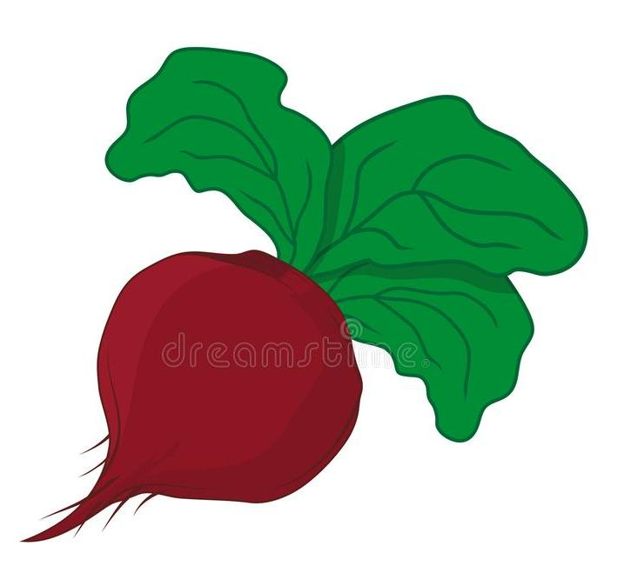
1. НАЗОВИ ОВОЩ
СВЕКЛА
СВЕКЛА
СВЕКЛА

Slide 9
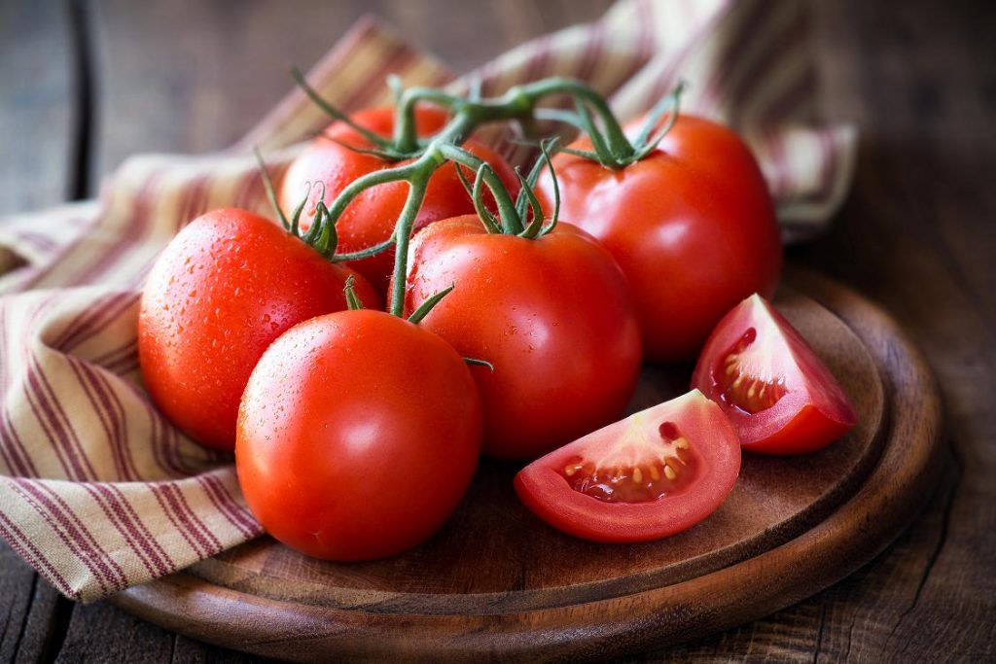
1. НАЗОВИ ОВОЩ
ПОМИДОР
ПОМИДОР
ПОМИДОР

Slide 10
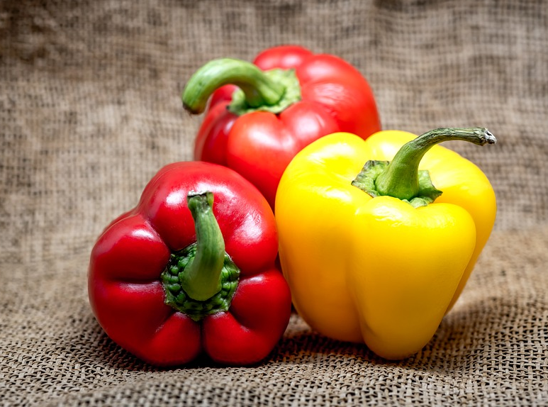
1. НАЗОВИ ОВОЩ
ПЕРЕЦ
ПЕРЕЦ
ПЕРЕЦ

Slide 11
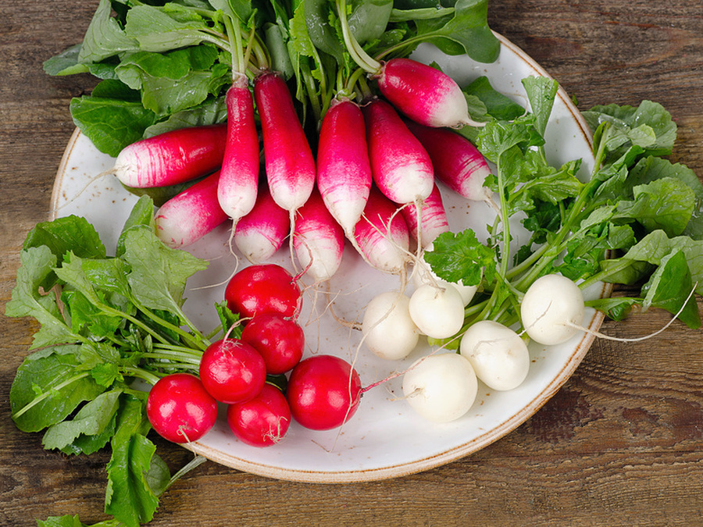
1. НАЗОВИ ОВОЩ
РЕДИС
РЕДИС
РЕДИС

Slide 12
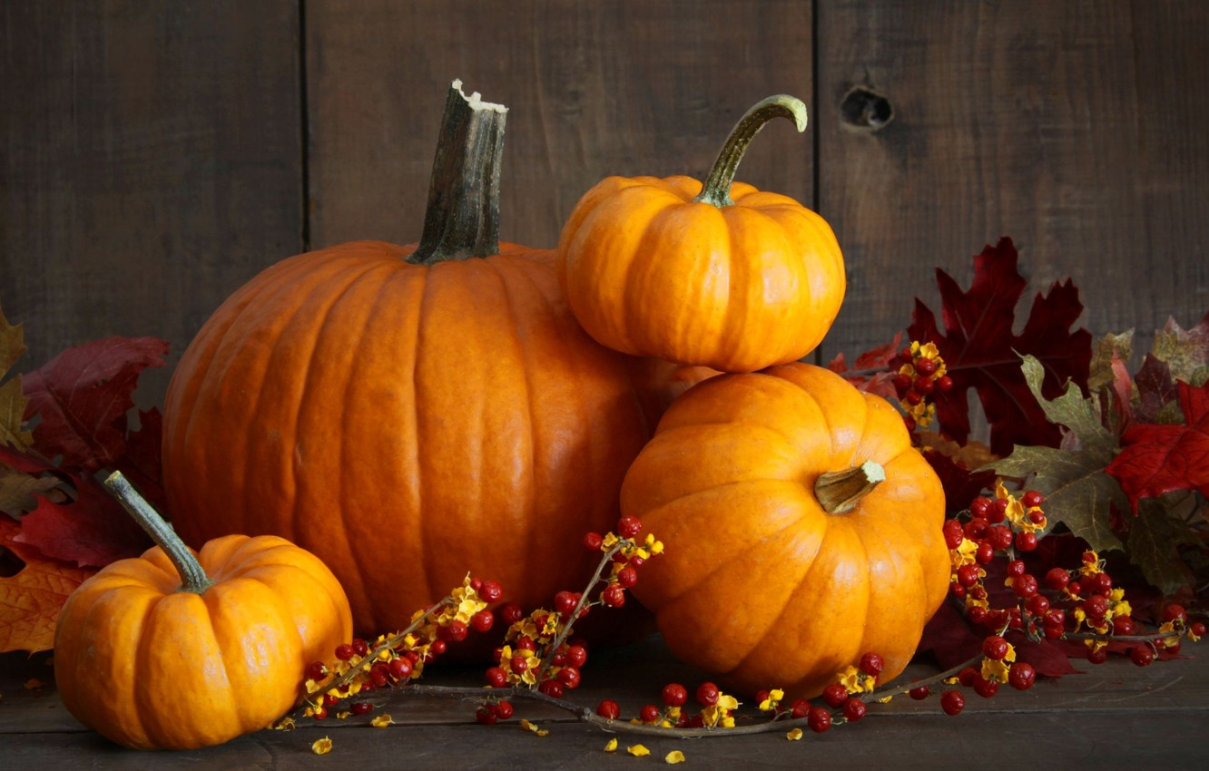
1. НАЗОВИ ОВОЩ
ТЫКВА
ТЫКВА
ТЫКВА

Slide 13
2. НАЗОВИ ОДНИМ СЛОВОМ
ОВОЩИ

Slide 14
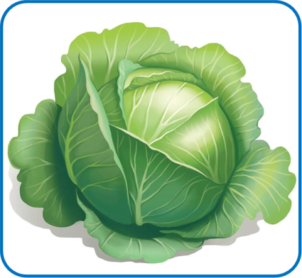
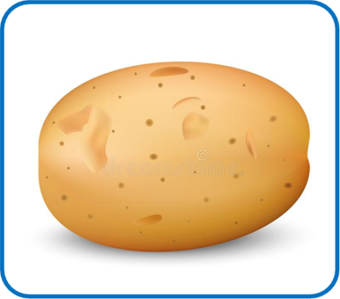
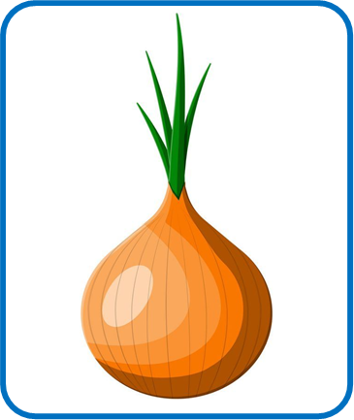
2. НАЗОВИ ОДНИМ СЛОВОМ
ОВОЩИ

Slide 15
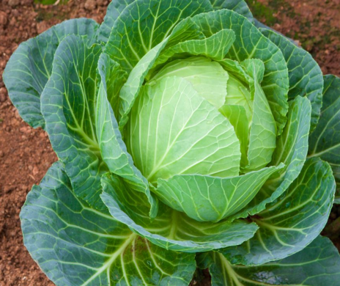
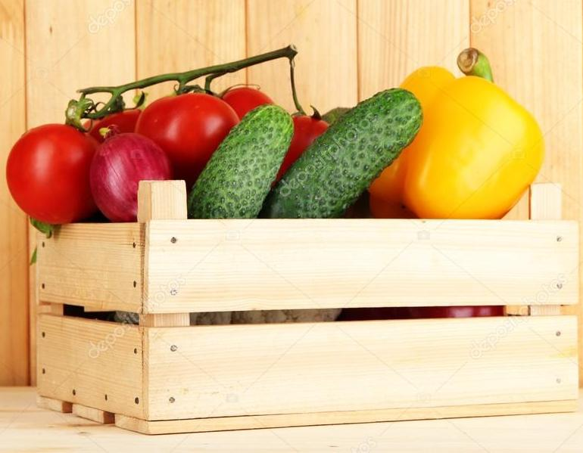
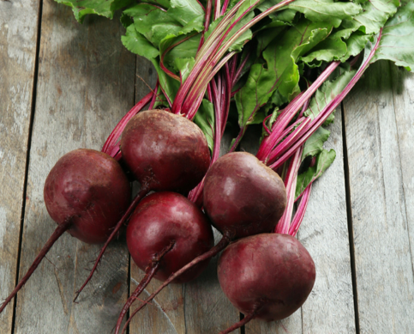
2. НАЗОВИ ОДНИМ СЛОВОМ
ОВОЩИ

Slide 16
2. НАЗОВИ ОДНИМ СЛОВОМ
ОВОЩИ

Slide 17
2. НАЗОВИ ОДНИМ СЛОВОМ
ОВОЩИ

Slide 18
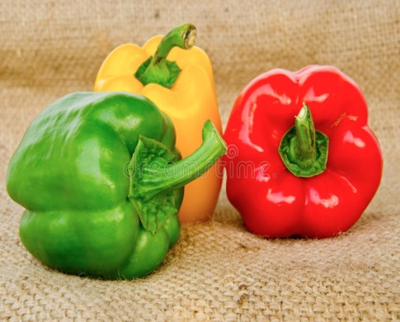
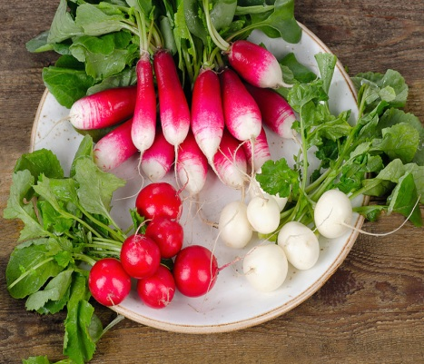
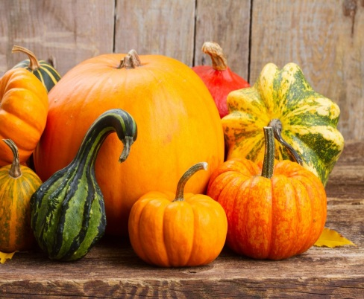
2. НАЗОВИ ОДНИМ СЛОВОМ
ОВОЩИ

Slide 19
2. НАЗОВИ ОДНИМ СЛОВОМ
ОВОЩИ
ОВОЩИ
ОВОЩИ

Slide 20
Я выполнил задание…
ХОРОШО
ПЛОХО

Slide 21
Сейчас я буду…
ОТДЫХАТЬ

